Slide 1

Vývoj her
Z pohledu programátora

Slide 2
Vývoj software
proces sestávající se z několika kroků:
Specifikace
Návrh
Implementace + dokumentace
Testování
Ladění
Údržba
V závislosti na metodice vývoje na sebe jednotlivé kroky navazují případně probíhají do jisté míry paralelně
Agile vs Waterfall
ŽIVOTNÍ CYKLUS SW

Slide 3
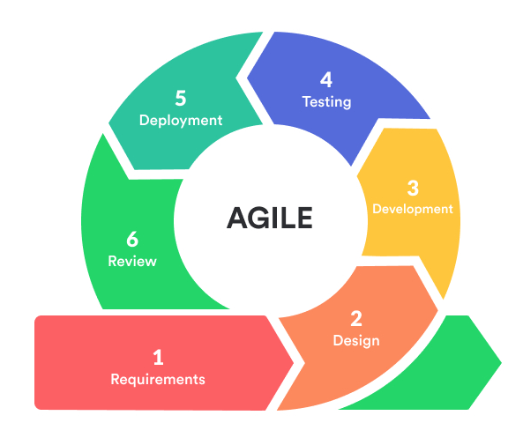
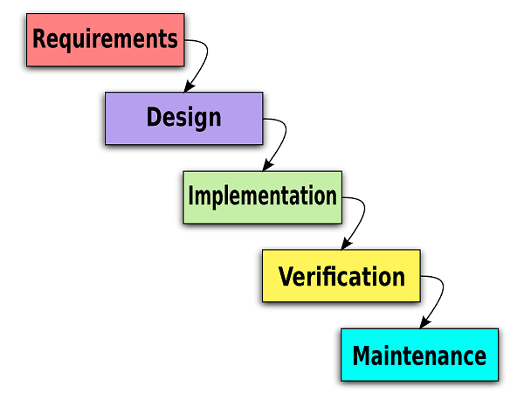
Agile vs Waterfall přístup vývoje

Slide 4
Nejpoužívanější jazyky pro vývoj her
C# - díky síle Microsoftu silná podpora (X Box)
C++ - silný díky možnosti správě HW, zejména paměti (PS)
Java – díky Java Virtual Machine (JVM) umožňuje vývoj pro velké množství platform
JavaScript – vhodný zejména pro online a mobilní hry, snadná kombinace s HTML a CSS

Slide 5
Herní vývoj
Vývoj her se podobá vývoji klasickým SW produktům
Oproti klasickým SW má navíc audio, vizuální a herní složku
Část vývoje věnující se samotné implementaci bývá přehlížena – překročení plánovaného rozpočtu
Náročnost implementace závisí na množství již dříve vytvořeného - engines

Slide 6
Vývojový proces her
Vývoj lze rozdělit zhruba do tří velkých částí
Pre-produkce – neprogramovací část
Produkce
První hratelná verze
Alfa verze
Code freeze
Beta
Údržba
Patching
Re-Release

Slide 7
Pre-produkce
Začínáme prakticky na čistém papíře
Sestavování konceptu hry
Využití herních metodik
Sestavování příběhu apod.
Plánování a odhad času a financí nutných pro vývoj
Cílem je vytvořit co nejpodrobnější popis a specifikace

Slide 8
Produkce
Tato část je shodná s vývojem jakéhokoliv jiného SW
Dodržujeme životní cyklus SW
Mimo implementaci se zaměřujeme i na další části
Zvuk, design, dialogy, tvorba modelů, …
Výstupem této části je zdrojový kód a samotná hra v určité podobě

Slide 9
Produkce fáze testování
První hratelná verze – hra z velké části obsahuje hlavní koncept
Alfa verze – verze obsahuje všechny hlavní části, zde je prostor pro reimplementaci některých částí
Code freeze – úprava pouze chyb
Beta verze – hra je již téměř hotova a připravena na fázi vydání, opravují se zde pouze chyby
Jakmile je hra připravena k vydání vytváří se tzv. Gold Master

Slide 10
Herní engine
Framework, knihovna obsahující již implementované funkce potřebné pro herní vývoj
Hotový engine často obsahuje spoustu modulů připravených pro použití
Rendering 2D/3D, detekce kolizí, fyzikální modely, zvuk, AI, práce s pamětí, …
Použití již hotového engine výrazně snižuje rozpočet

Slide 11
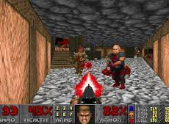
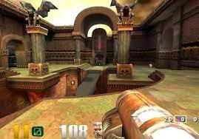
Příklad využití engine

Slide 12

Unity engine
Jeden z nejpopulárnějších herních engine
Zpřístupnění vývoje her pro každého
Původně určeno pro vývoj na MacOS
Engine využívající jak herní studia, tak nadšenci
Možnost vyvíjet v různých programovacích jazycích
Možnost vyvíjet pro různé platformy – PC, konzole, mobil, web, VR, …

Slide 13
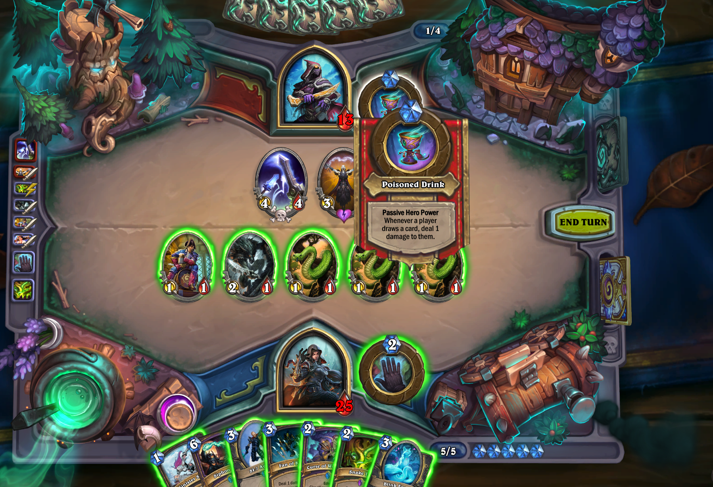
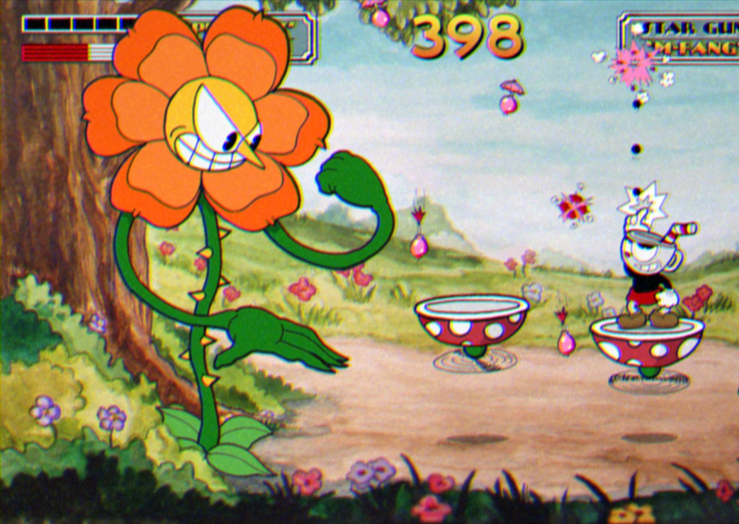
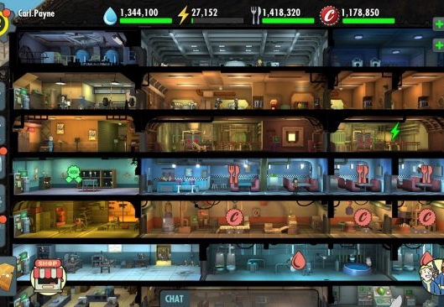
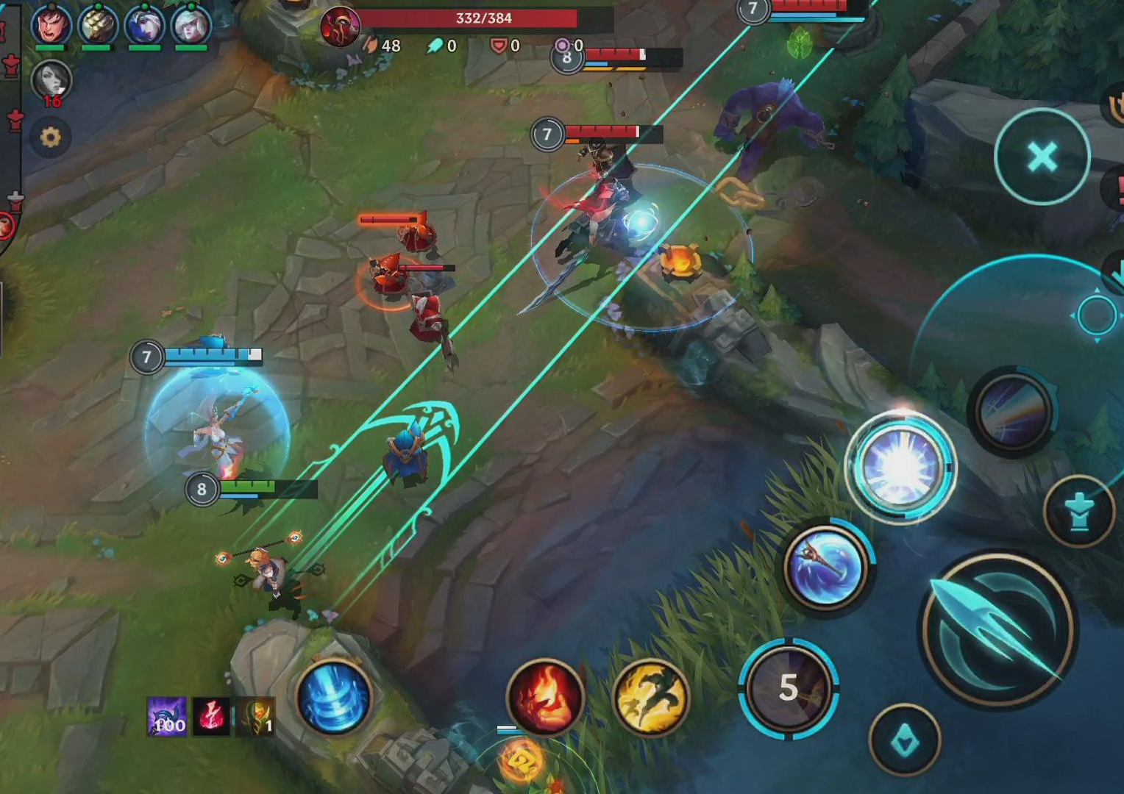
Příklady her vyvinutých s Unity engine
Hearthstone
Pokémon Go
Cuphead
Fallout Shelter
League of Legends: Wild Rift
Mario Kart Tour
Cooking Simulator

